Slide 1

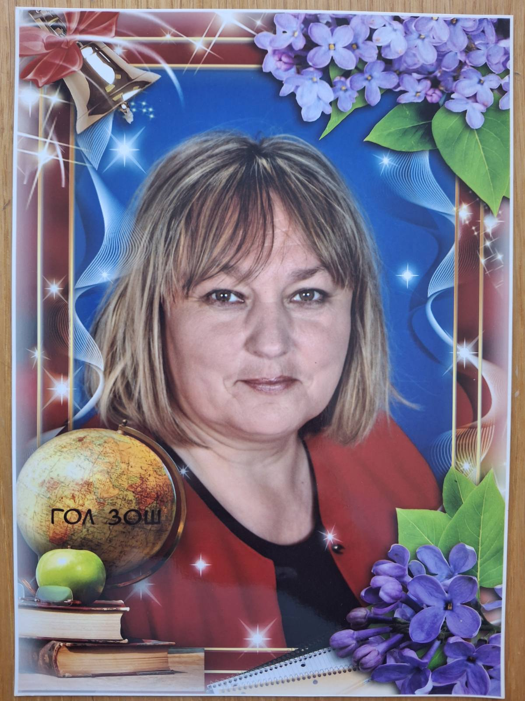
ПОРТФОЛІО вихователя групи подовженого дня
Вітенко Наталії Петрівни Ружинського ліцею Ружинської селищної ради
Житомирської області

Slide 2
Візитна картка
Дата народження: 01 грудня 1969р.
Посада: вихователь групи подовженого дня
Місце роботи: Ружинський ліцей Ружинської селищної ради
Стаж роботи: 35 років
2
Рік атестації: 2025-2026рр.
Категорія: 11 тарифний розряд

Slide 3
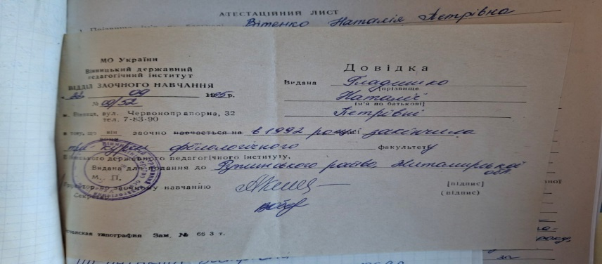
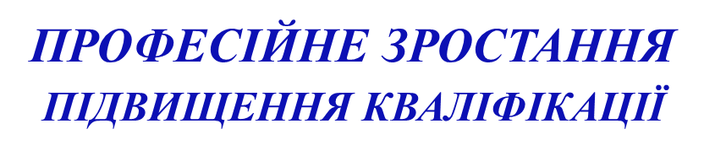
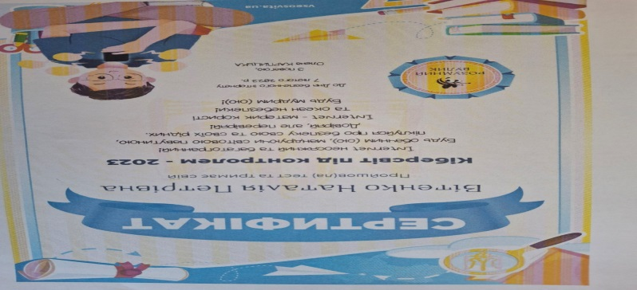
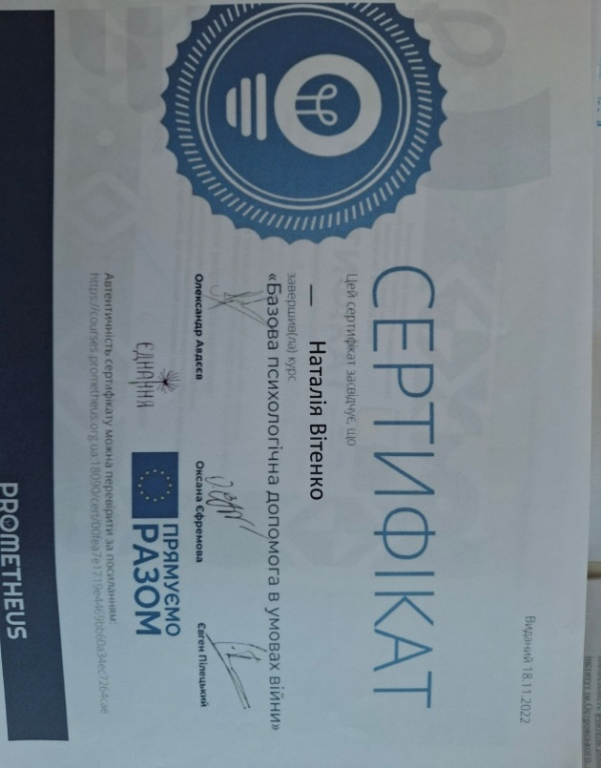
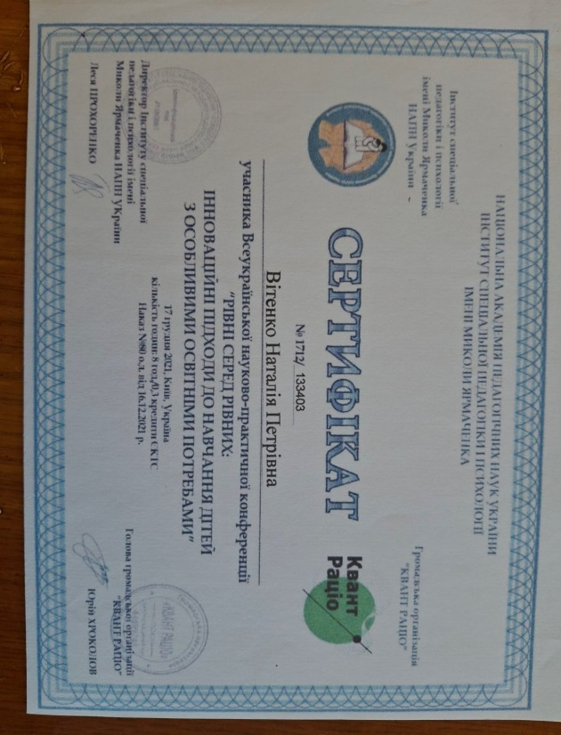
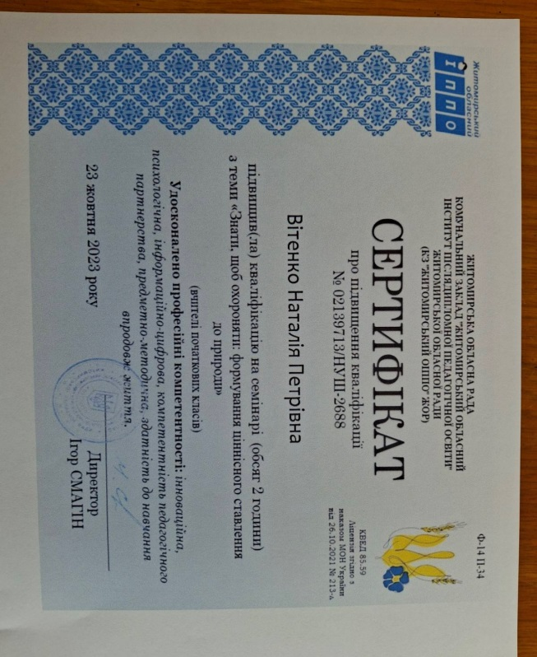

Slide 4
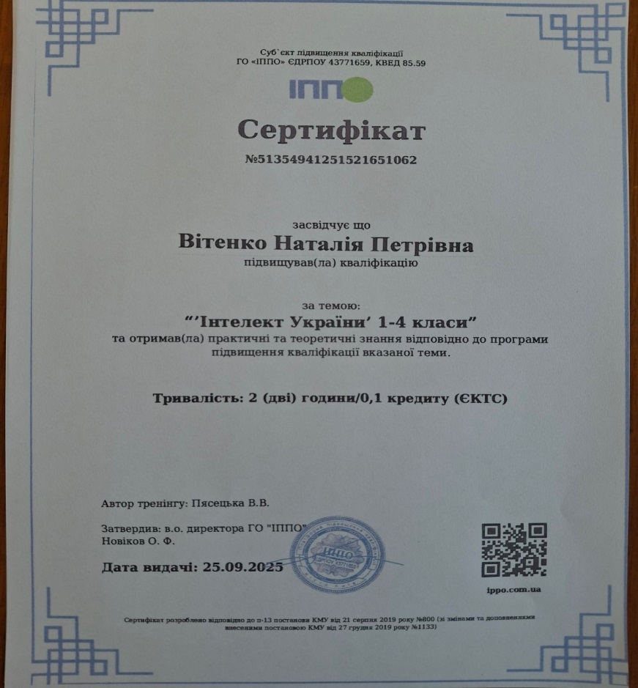
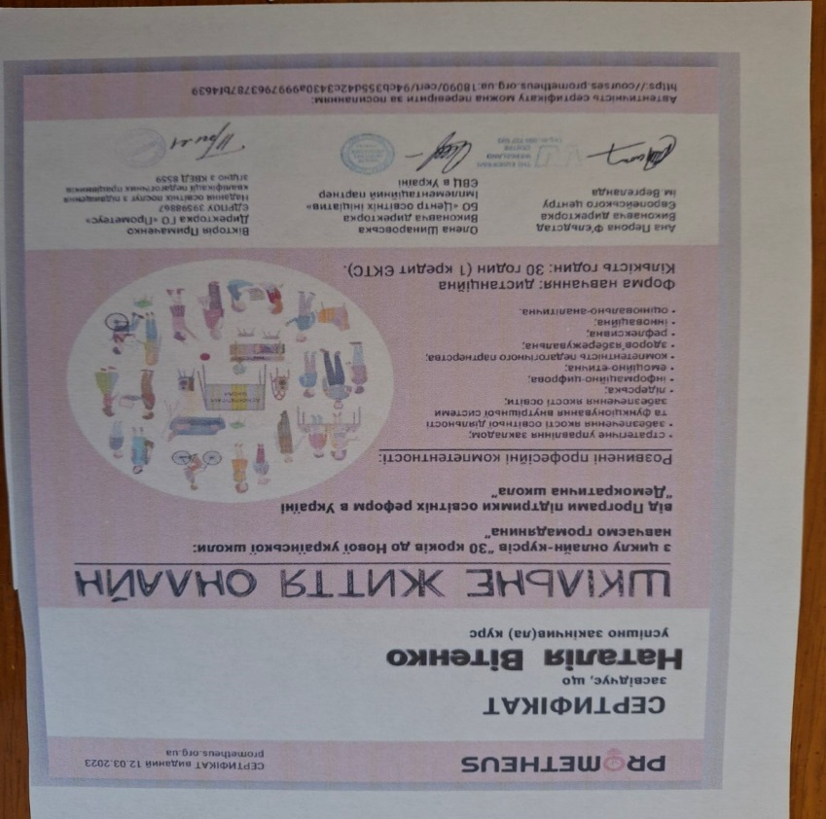
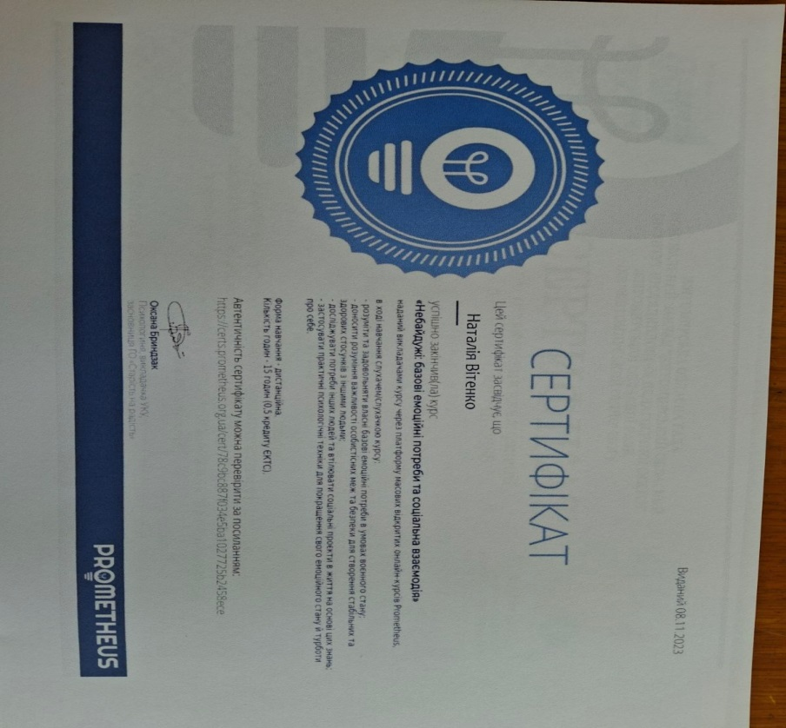
ПРОФЕСІЙНЕ ЗРОСТАННЯ
ПІДВИЩЕННЯ КВАЛІФІКАЦІЇ

Slide 5

Педагогічне кредо:
Серце віддаю дітям, бо вірю: кожна дитина – це неповторна особистість . Моє завдання як вчителя, вихователя групи подовженого дня – допомогти їй повірити у власні сили, відкрити свої здібності та відчути радість від пізнання і власних досягнень.

Slide 6


Життєве кредо:
Любити життя і цінувати кожну його хвилину, нести радість, допомагати кожній дитині повірити у власні сили.
У книгах шукати істину, у людях – мудрість.

Slide 7
Тема, над якою працюю:
«Робота вихователя групи подовженого дня в умовах Нової української школи »

Slide 8
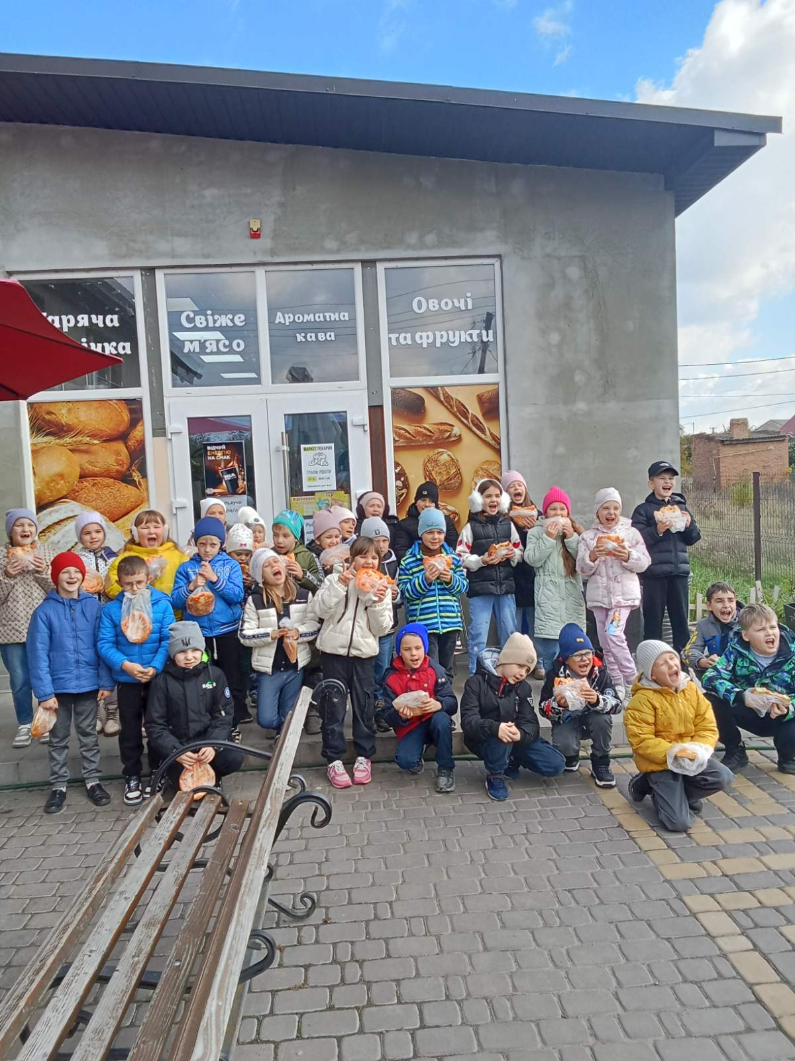
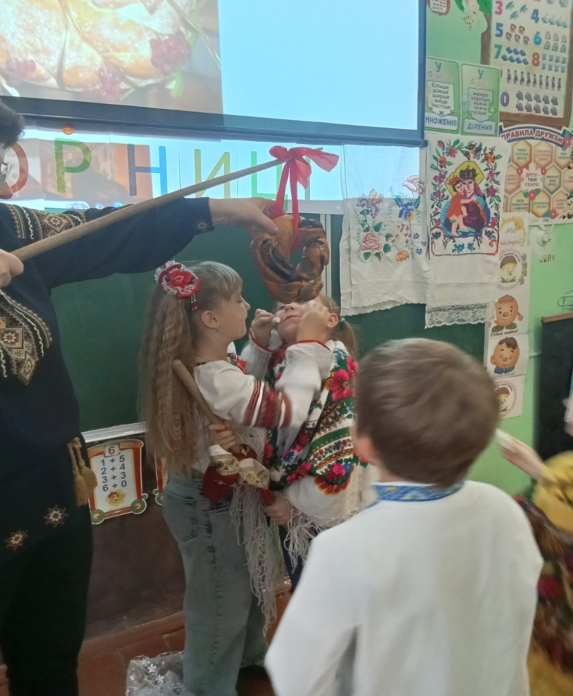
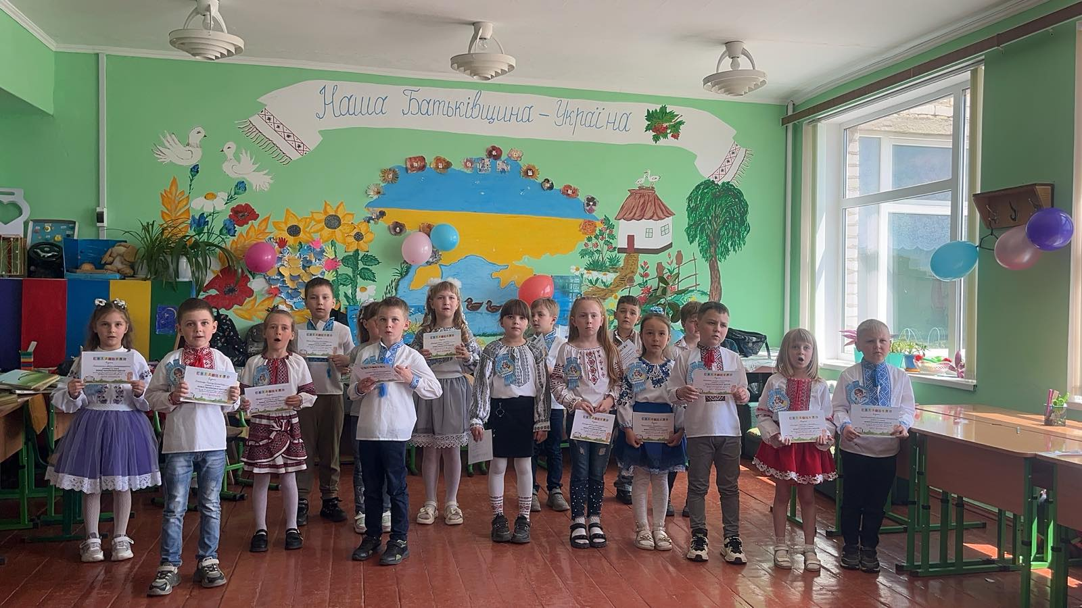
РОБОТА групи подовженого дня у фотографіях
16 жовтня – День хліба 30 листопада – свято Андрія 21 лютого – День рідної мови

Slide 9
Директор
Заступник директора з НВР
Асистент вчителя
Практичний психолог
Соціальний педагог
Медичний представник
Батьки дитини
Класовод
СПІВПРАЦЯ

Slide 10
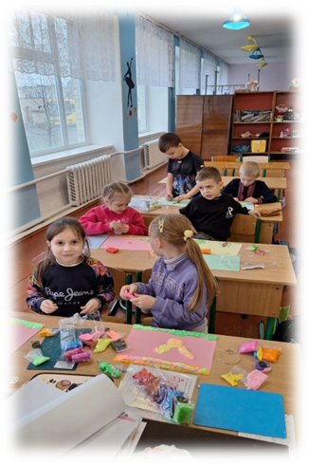
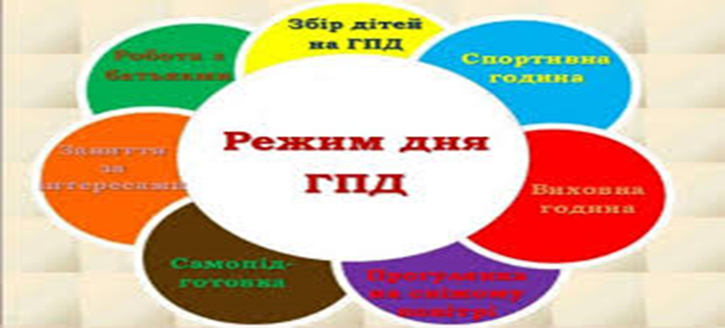
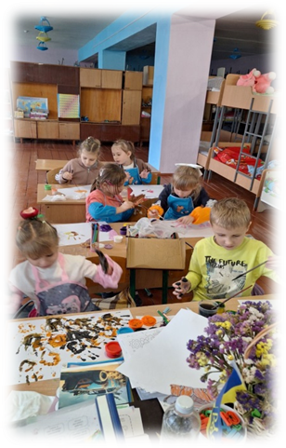

Slide 11
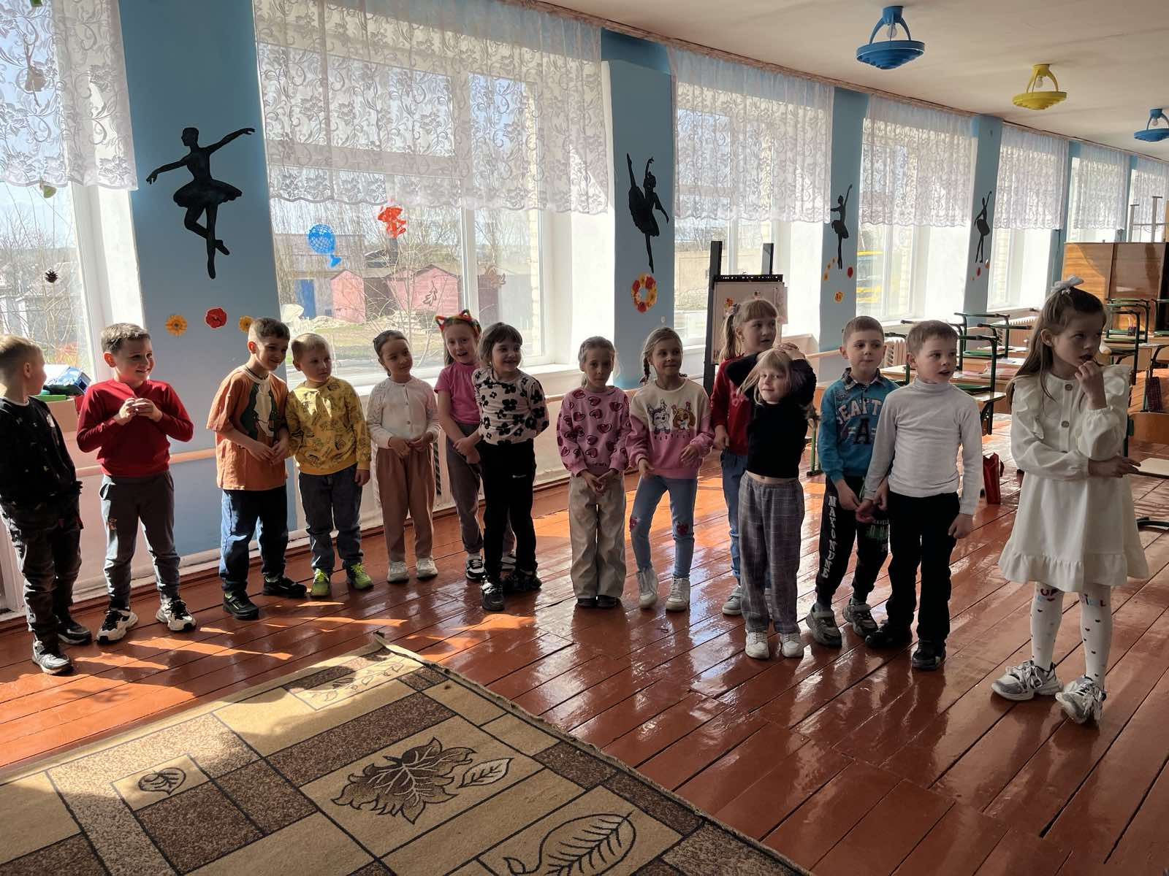
Функції вихователя групи подовженого дня:
Організаційна
Навчально-розвивальна
Дотримання гігієнічних вимог
Діагностична
Прогностична
Консультативна
Вироблення навички самостійності

Slide 12
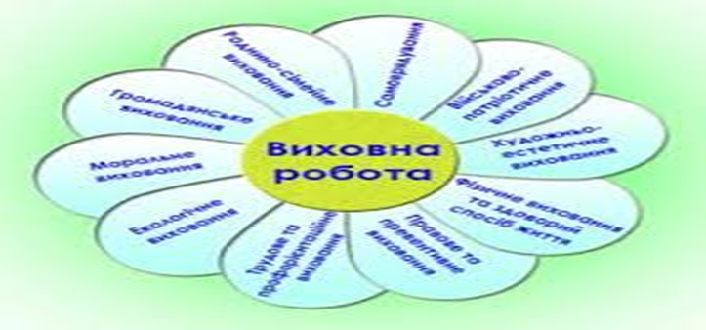

Slide 13
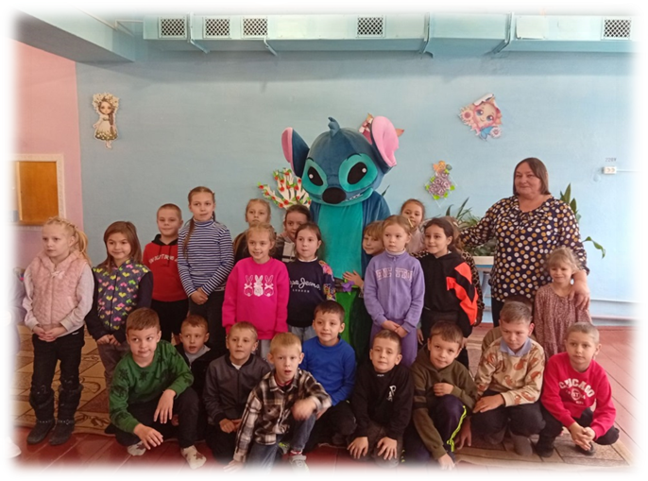
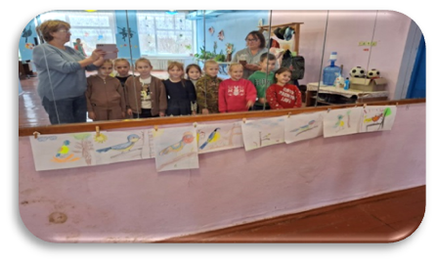

Slide 14
Стратегії ефективної роботи вихователя групи подовженого дня та вчителя початкових класів (класовода):
Спільне обговорення завдань класовода та вихователя ГПД щодо навчання першокласників.
Спільне обговорення підходів до навчання.
Проведення регулярних зустрічей та вироблення спільних стратегій поведінки та викладання, надання та отримання зворотнього зв’язку, обговорення проблемних ситуацій.
Самопідготовка учнів початкових класів на ГПД.

Slide 15
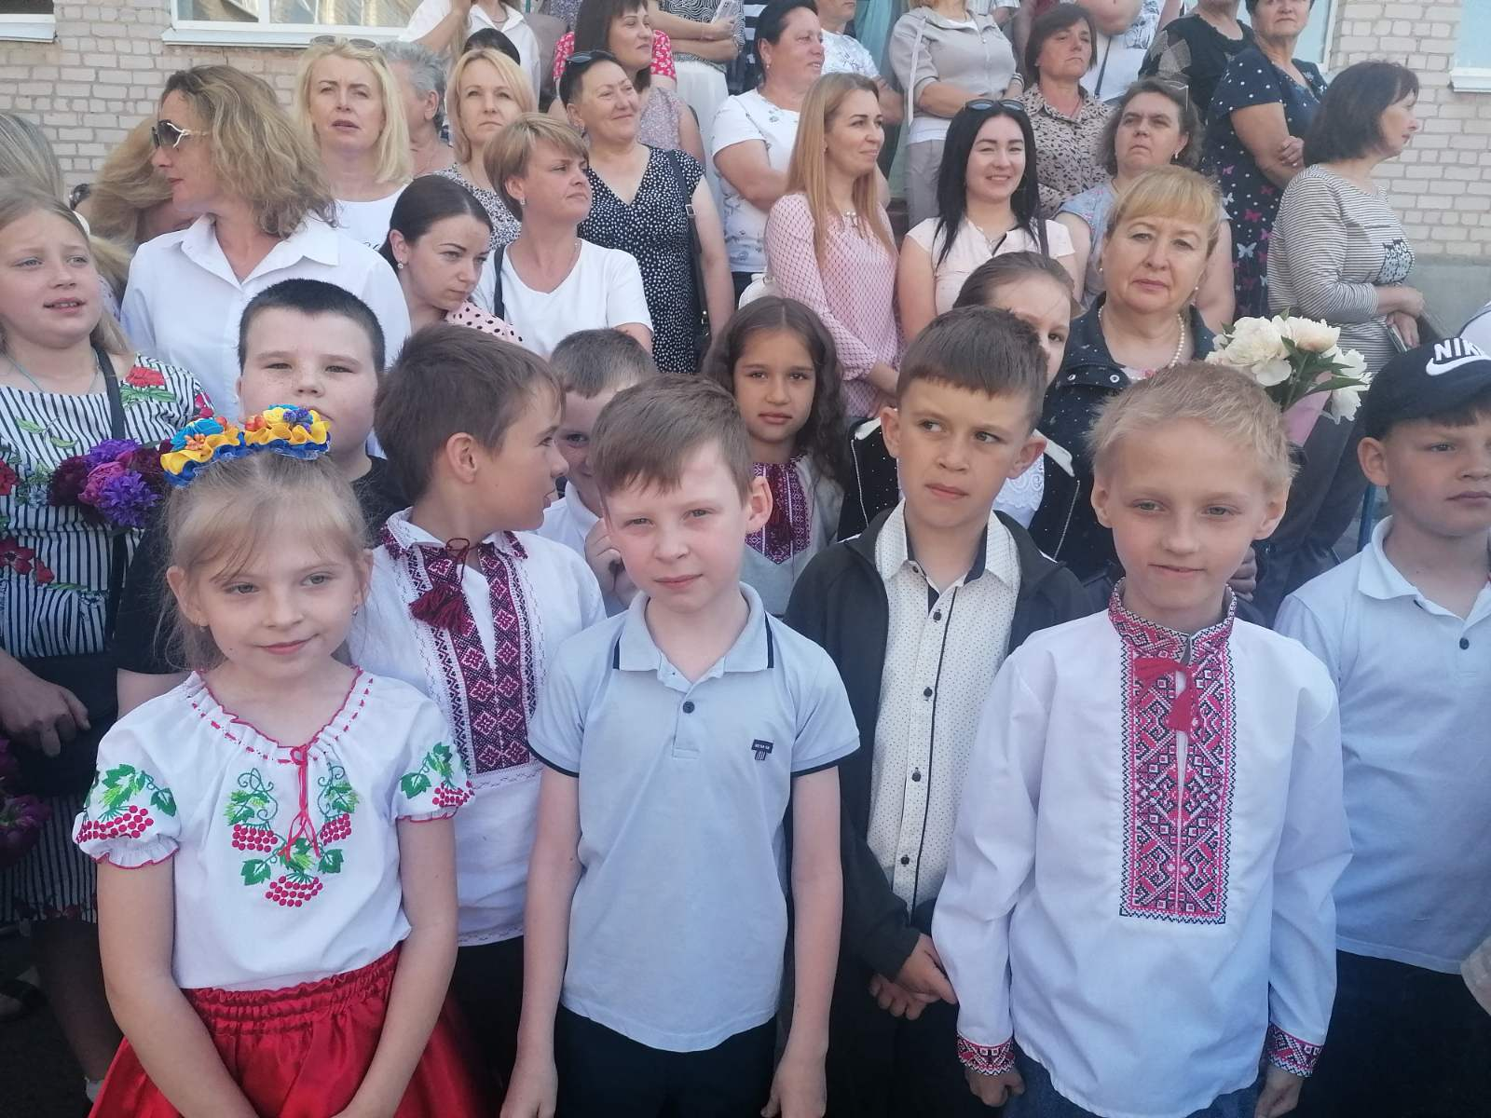
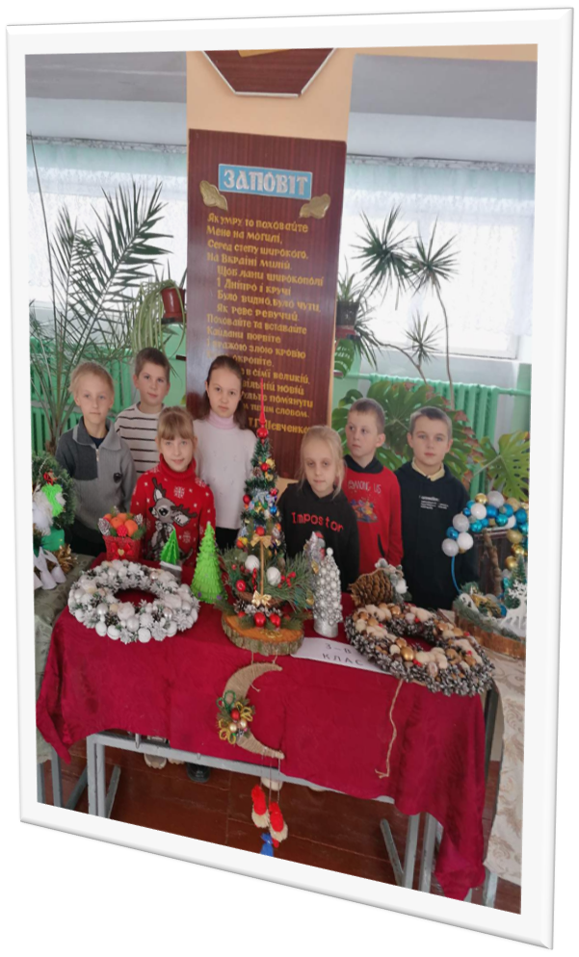

Slide 16
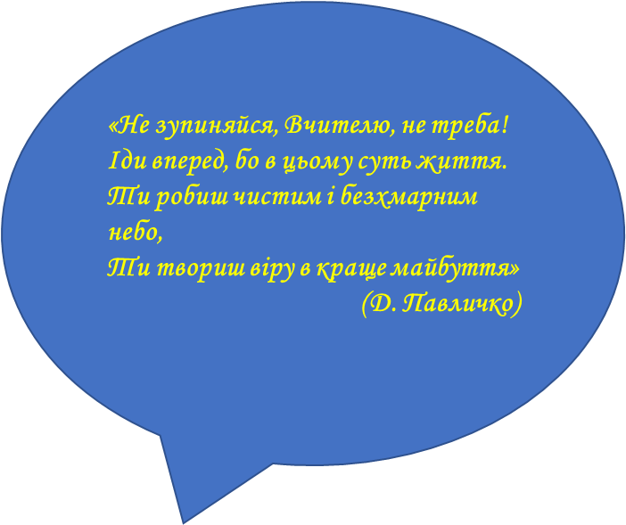
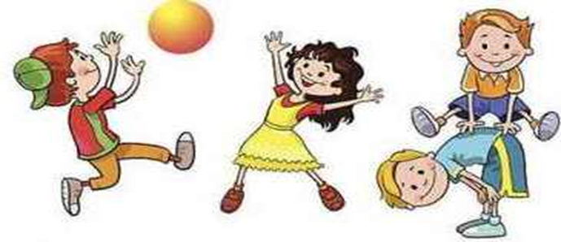

Slide 17
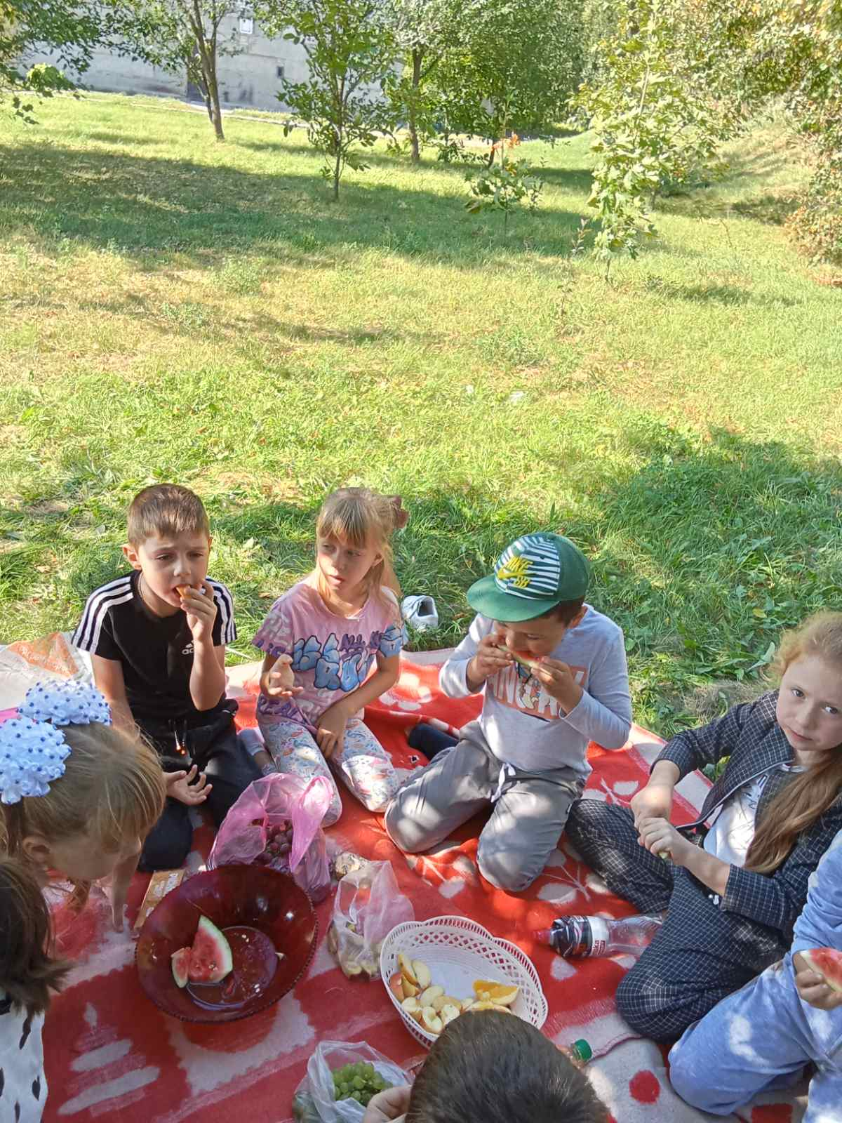
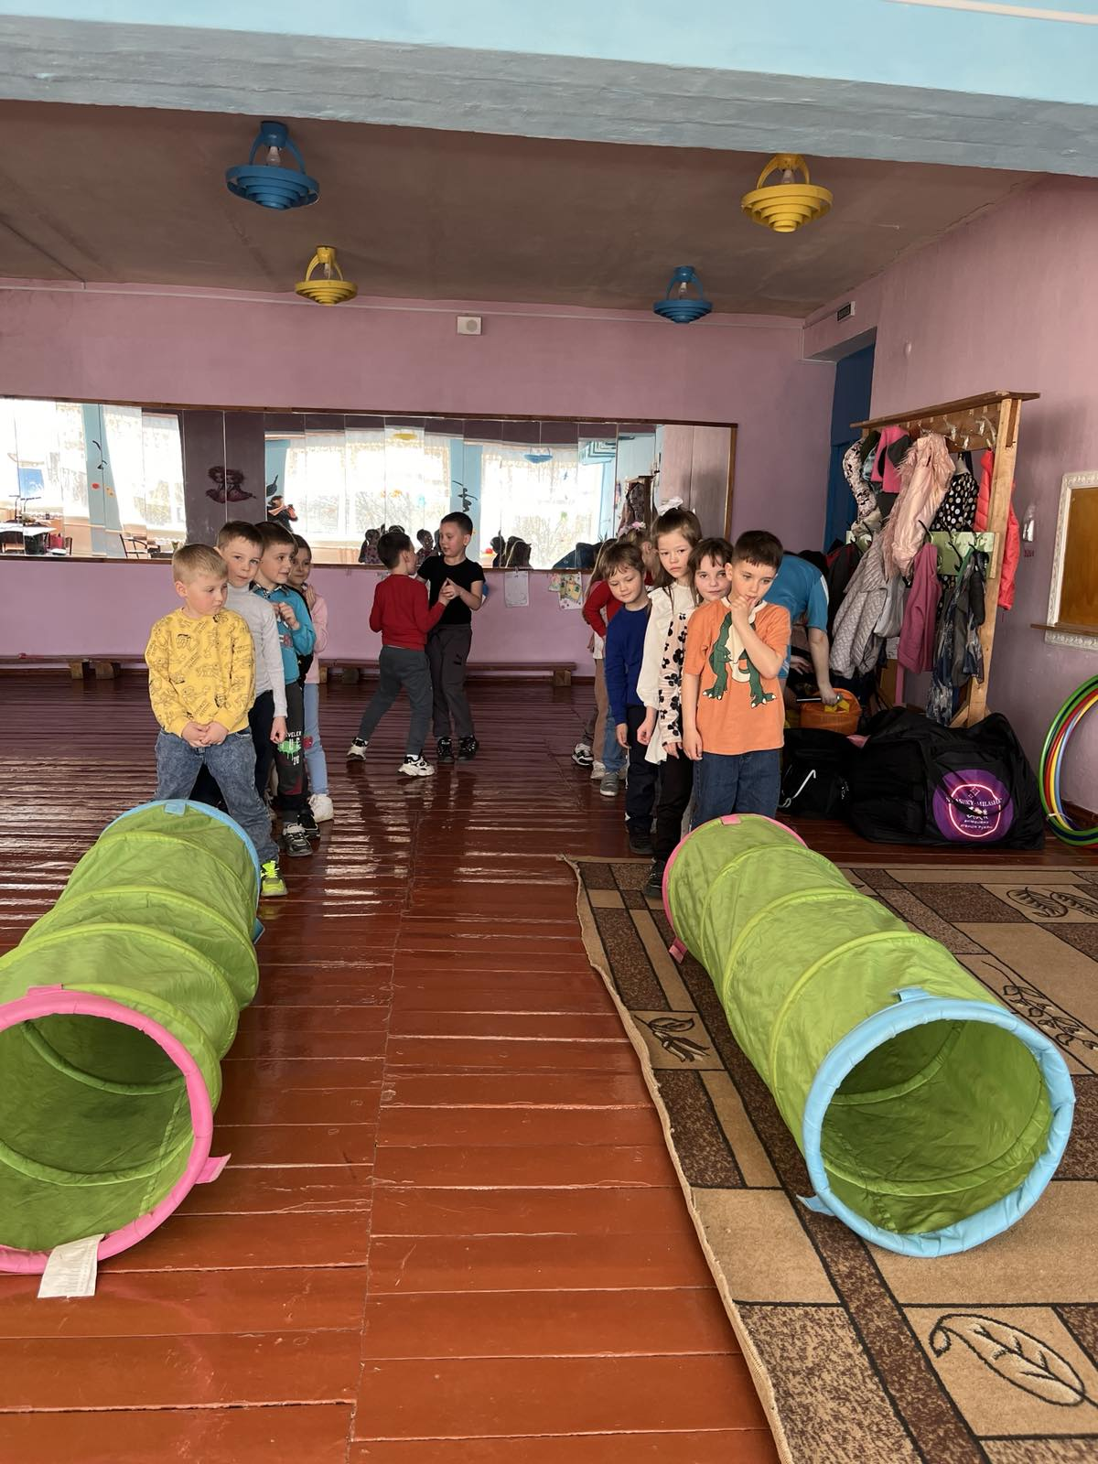
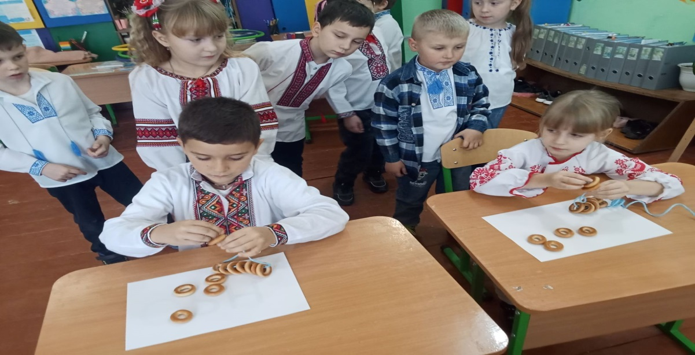
Дякую за увагу!
«Не зупиняйся, Вчителю, не треба!
Іди вперед, бо в цьому суть життя.
Ти робиш чистим і безхмарним небо,
Ти твориш віру в краще майбуття»
(Д. Павличко)
Праця наша, як маленька краплинка, яка не силою своєю, а лише чистим серцем дитину шліфує.
Праця наша, як маленька краплинка, яка не силою своєю, а лише чистим серцем дитину шліфує.

Slide 18
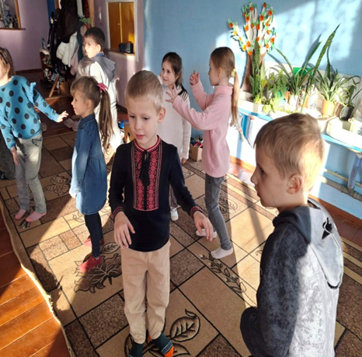

Дякую за увагу!

